Slide 1
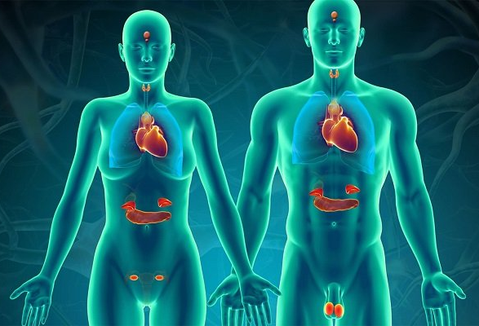
Retroalimentación positiva y negativa de las hormonas.
Alumno: Santiago Ayala Cabrera
Profesor: Juan Céspedes Cortez
5to B Secundaria
19 de julio, Chiclayo.

Slide 2
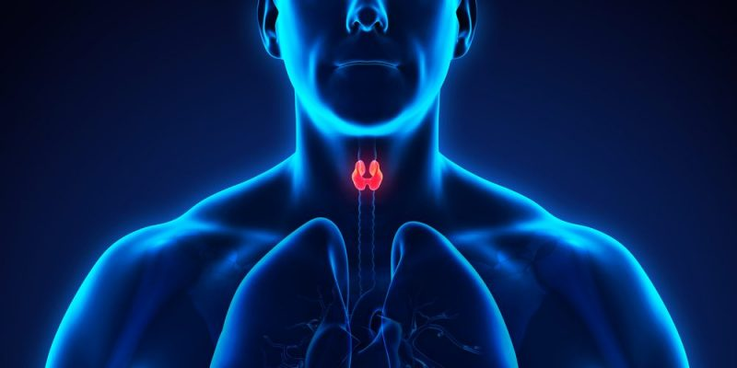
INTRODUCCIÓN
Para dar inicio al tema de retroalimentación hormonal introduciré la importancia y definiré los objetivos con los que se permitió el desarrollo de la presente investigación.
IMPORTANCIA
OBJETIVOS
Es importante conocer los procesos endocrinos como la retroalimentación, y mediante esta presentación se brindará información clara y concisa para el buen entendimiento de la audiencia.
Brindar una buena exposición del tema a la audiencia.
Dar a entender los mecanismos de la retroalimentación de las hormonas.

Slide 3
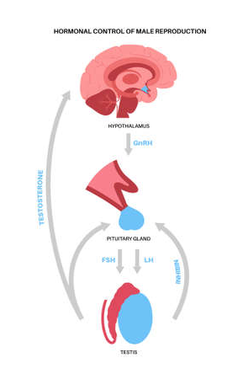
Es el proceso endocrino en el cual cierta glándula “menor” altera un factor a una de nivel superior, modificando el estado en el que se encuentra nuestro sistema para debido momento. Estas reacciones pueden ser conllevadas también por estímulos exteriores.
Retroalimentación hormonal
Figura 1: Representación de la retroalimentación, testículos.
Recuperado de: https://www.freepik.com/premium-vector/hormonal-control-male-reproduction-brain-testicle-anatomy-connection-with-testis-pituitary-gland-pathway-testosterone-inhibin-from-hypothalamus-testis-flat-vector-illustration_21950072.htm1
Figura 2: Representación de como percibimos los estímos exteriores.
Recuperado de: https://www.fisioterapia-online.com/sites/default/files/styles/post_image_fc/public/glosario_images/xestimulos_sensoriales_motores_sistema_nervioso.png,qitok=ZVNUzqv7.pagespeed.ic._XMboeLQPu.webp

Slide 4
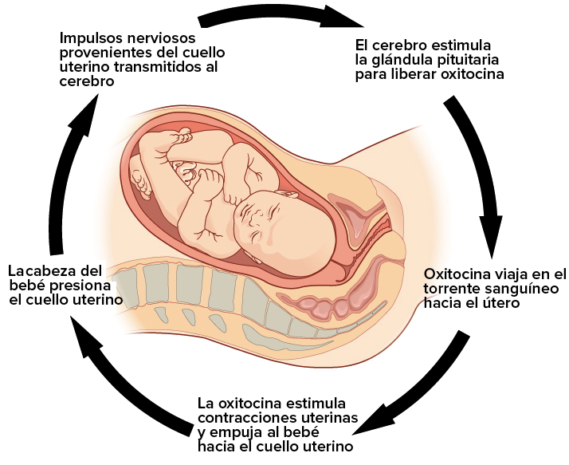
Ciclo de retroalimentación positiva Glándula pituitaria
En el parto, la cabeza del bebé hace presión el cuello uterino y activa la alteración de las neuronas en el cerebro, las cuales activan a la glándula pituitaria para liberar oxitocina.
Aumentando las contracciones uterinas, por ende, la presión sobre el cuello uterino. Esto causa la liberación de más oxitocina y provoca contracciones aún más fuertes.
Este ciclo de retroalimentación positiva continúa hasta que el bebé nace.
Figura 3: Representación de como percibimos los estímos exteriores.
Recuperado de: https://www.fisioterapia-online.com/sites/default/files/styles/post_image_fc/public/glosario_images/xestimulos_sensoriales_motores_sistema_nervioso.png,qitok=ZVNUzqv7.pagespeed.ic._XMboeLQPu.webp

Slide 5
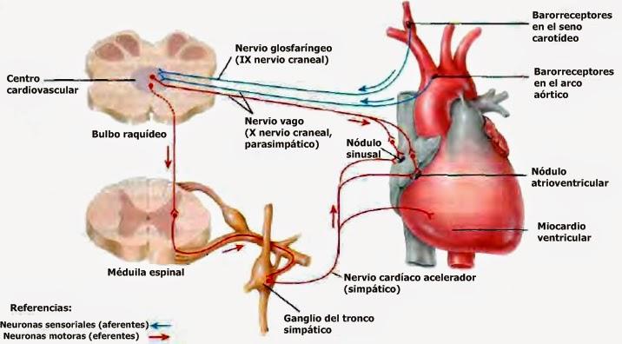
En la regulación de la presión sanguínea. Al momento de que los receptores que detectan la presión, mandan un mensaje al cerebro, que a su vez manda mensajes a los efectores, el corazón y los vasos sanguíneos. Lo que resulta la disminución de la frecuencia del corazón y los vasos sanguíneos aumentan su diámetro, lo que hace que la presión sanguínea caiga a un valor dentro del intervalo alrededor del valor de referencia
Ciclo de retroalimentación negativa
Glándula
Figura 4: Imagen representativa del ciclo de retroalimentación ante el estímulo.
Recuperado de: https://2.bp.blogspot.com/-2DlwF_VsUEc/VE2t9qDh7SI/AAAAAAAAKjQ/hKSDhigTMnA/s1600/control%2Bpresi%C3%B3n%2Barterial%2By%2Bflujo%2Bsangu%C3%ADneo%2B2.jpg

Slide 6
CONCLUSIONES
La retroalimentación hormonal tanto negativa como positiva, puede ser desencadenada por un estímulo externo o interno.
Las glándulas son las encargadas de proporcionar, estabilidad en la homeostasis, de esta manera restableciendo su comportamiento apropiado.

Slide 7
Referencias
http://emmanuel.cl/icore/downloadcore/190093
https://www.uv.es/garoa2/estresyadiccion/psicoendocrinologia.htm
https://flexbooks.ck12.org/cbook/ck-12-conceptos-biologia/section/13.25/primary/lesson/regulaci%C3%B3n-hormonal/
https://www.uv.es/garoa2/estresyadiccion/psicoendocrinologia.htm#:~:text=RETROALIMENTACION,est%C3%A1%20en%20un%20nivel%20superior.
https://es.khanacademy.org/science/ap-biology/cell-communication-and-cell-cycle/feedback/a/homeostasis
http://www.facmed.unam.mx/Libro-NeuroFisio/FuncionesGenerales/Homeostasis/Homeostasis.html

